Slide 1

송전 계통 보호 시스템
31508이동화

Slide 2
목차
1. 송전 계통 보호 시스템 개요
역할
구성
구성요소
특성
백업
2. 송전 계통 보호 시스템 방식
분류 및 종류
해석

Slide 3
송전 계통 보호 시스템 개요
송전 계통 보호 시스템 역할
전력 계통에서 발생하는 사고 구간을 신속히 분리
파급사고를 방지
공장 이전의 안정화 상태로 신속히 구하는 역할

Slide 4

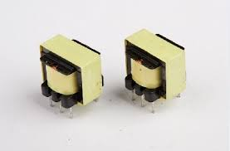
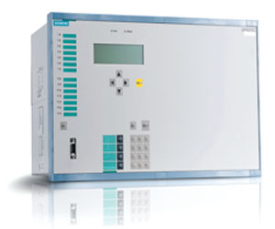
송전 계통 보호 시스템 개요
송전 계통 보호 장치의 구성
전력 설비 보호 장치
고장 파급 방지 보호 장치

Slide 5
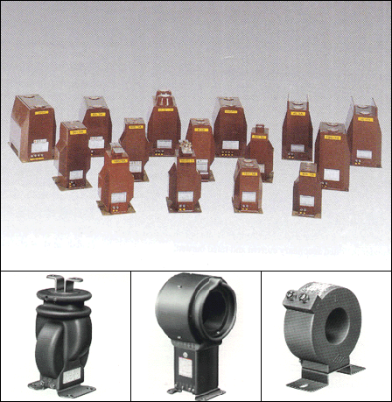
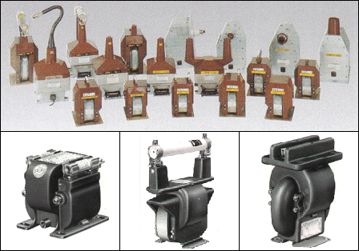
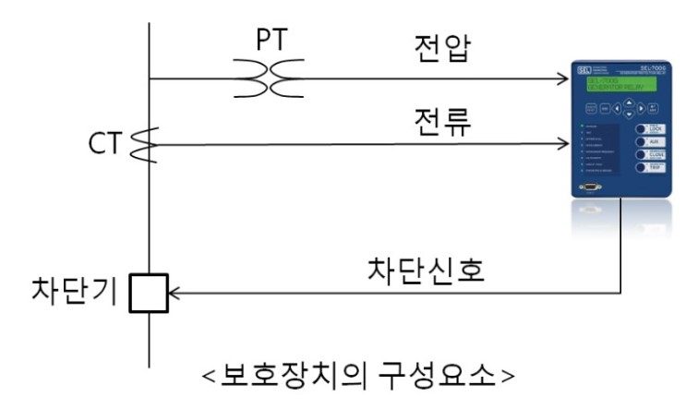
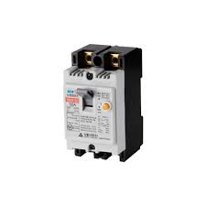
송전 계통 보호 시스템 개요
송전 계통 보호 장치의 구성 요소

Slide 6
송전 계통 보호 시스템 개요
송전 계통 보호 장치의 특성
선택성
신뢰성
중첩성
협조성
후비성

Slide 7
송전 계통 보호 시스템 개요
송전 계통 보호 장치의 백업 방식
동일 변전소에 설치된
인근 차단기를 개방
현장 백업 방식
원단 변전소에 설치된
차단기를 개방
원단 백업 방식
차단기가 개방 후
일정 시간이 지나면 자동 투입할 수 있는
자동 재폐로 기능
자동 재폐로 방식

Slide 8
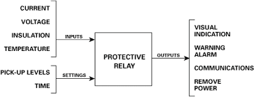
송전 계통 보호 시스템 방식
송전 계통 보호 시스템 분류
형태상
기능상
아날로그
디지털
전기적 계전기
기계적 계전기
전자기계형
정지형

Slide 9
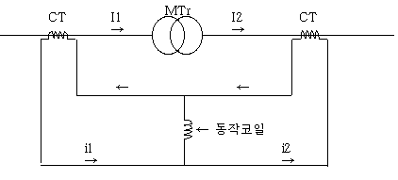
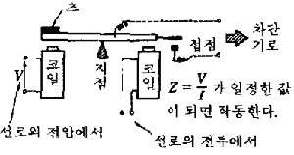
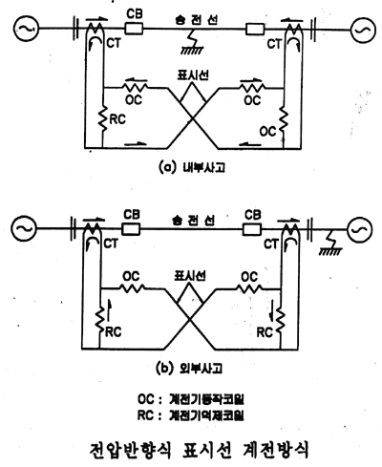
송전 계통 보호 시스템 방식
송전 계통 보호 시스템 종류
과전류 계전방식
거리 계전 방식
자동 재폐로 방식
표시선 계전 방식
방향성 과전류 계전 방식

Slide 10
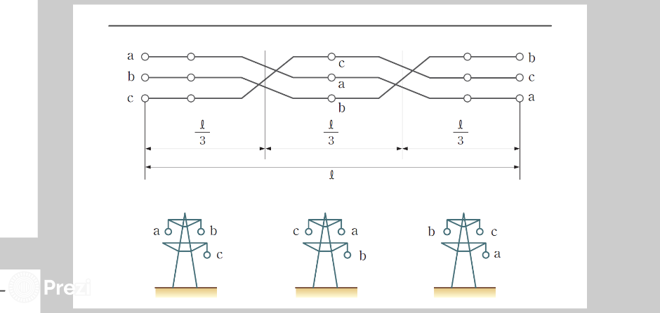
송전 계통 보호 시스템 방식
송전 계통 보호 시스템 해석
송전선로
저항, 인덕턴스,
정전 용량 및
누설 콘덕턴스가 선로에 따라 균일하게 분포되어 있는 회로
선로 정수
송전 선로의 특성을 계산하는데 필요한 요소

Slide 11


